Slide 1
UNIVERSIDAD TECNICA DE COMERCIALIZACION Y DESARROLLO
Facultad de Derecho Notarial y Ciencias Sociales
Carrera de Derecho

Slide 2
PROYECTO EDUCATIVO
CARRERA DERECHO
PLAN
AJUSTADO - 2011

Slide 3
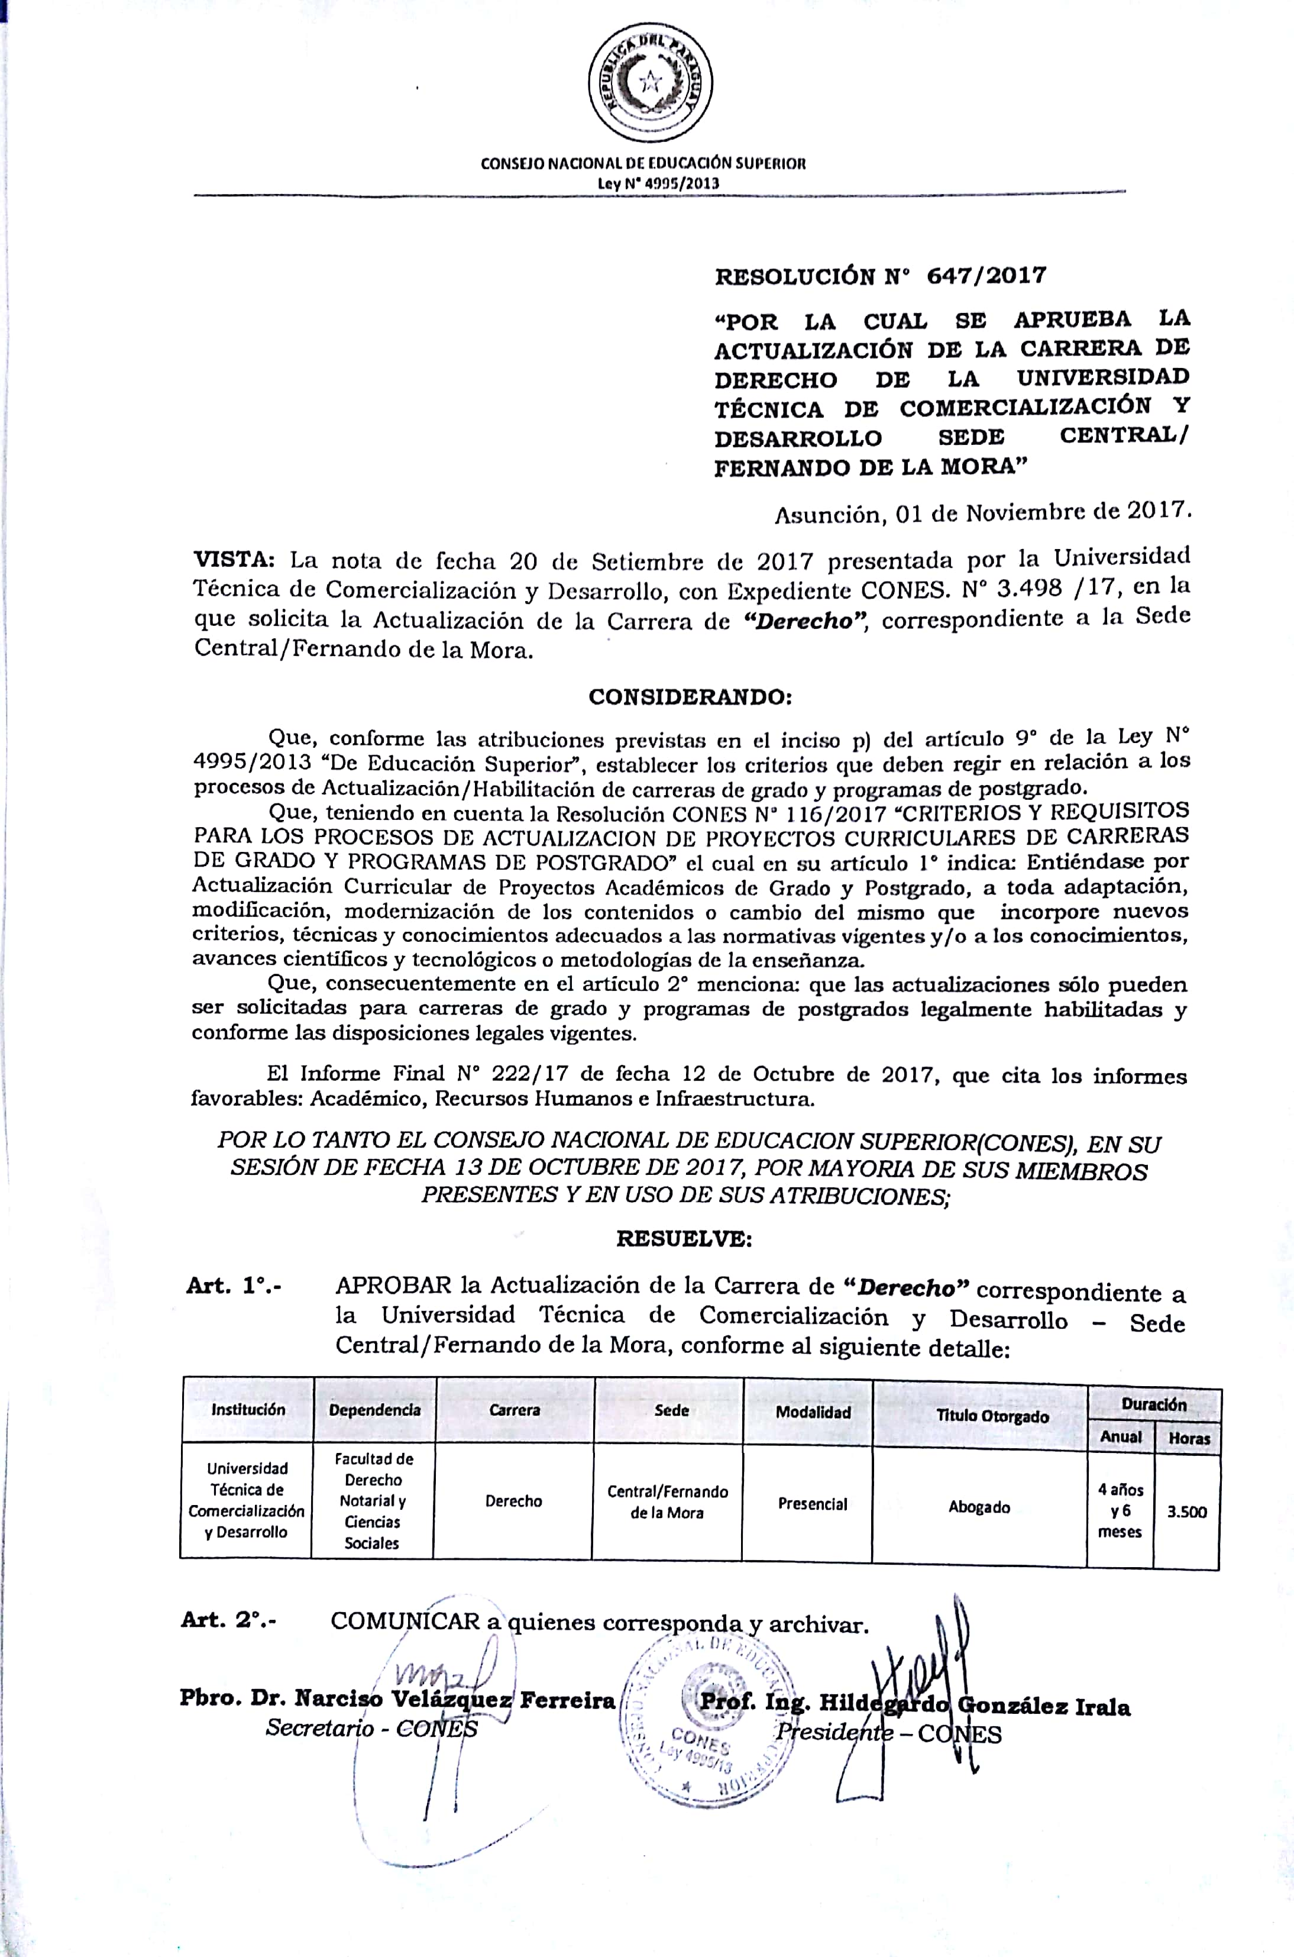

Slide 4
MISIÓN
Tiene como misión, la formación de profesionales calificados que apliquen los conocimientos jurídicos y científicos, para resolver los problemas de índole social de su comunidad, propiciando así el desarrollo social, cultural y económico en el ámbito nacional, regional y mundial.
VISIÓN
La difusión y el impulso de la educación superior en el área del Derecho, mediante la excelencia académica, la cultura investigativa y la responsabilidad social para contribuir al desarrollo nacional, regional y mundial.

Slide 5
OBJETIVO GENERAL
Brindar una sólida formación de profesionales competentes en las disciplinas jurídicas, con sentido ético, científico y orgánico doctrinal, humano, razonable y con conciencia, de modo a que asuman la realidad en todas sus dimensiones.
OBJETIVOS ESPECIFICOS
Promover los conocimientos, habilidades y destrezas necesarios para responder a las nuevas formas que adquiere el Estado, la sociedad y la economía nacional.
Conocer las garantías constitucionales para su difusión, aplicación y cumplimiento correspondiente.
Desarrollar conciencia ética, científica y orgánica doctrinal, a fin de responder a las necesidades de trabajo del país, la región y el mundo.
Incentivar a los estudiantes en el desarrollo de la autogestión, creatividad, la investigación y el pensamiento reflexivo, pluriétnica y pluricultural.
Consolidar la identidad de la nación paraguaya y de su cultura, en el actual proceso de integración regional, continental y mundial.

Slide 6
PERFIL DEL EGRESADO - CARRERA DE DERECHO
Al término de los estudios de la Carrera de Derecho de la Facultad de Derecho Notarial y Ciencias Sociales de la Universidad Técnica y de Comercialización y Desarrollo, el egresado tendrá las competencias esenciales para:
Interpretar, evaluar y aplicar las normas jurídicas adecuándolas de modo eficiente y pertinente a los procedimientos establecidos, con desenvolvimiento profesional e idoneidad.
Realizar investigaciones en las diferentes líneas investigativas del derecho que posibilite adecuarlos a los avances de las disciplinas a nuestra realidad actual contextual y futura.
Demostrar competencia comunicativa en las lenguas oficiales del país y otras lenguas extranjeras redactando textos y expresándose oralmente en un lenguaje fluido a través de términos jurídicos precisos y claros e incorporando la utilización de las tecnologías de la información y de la comunicación.
Demostrar una conducta acorde a los valores éticos universalmente establecidos, aceptar y cumplir con los códigos de ética del campo jurídico.
Actuar con ética profesional que privilegie la búsqueda de la verdad en el contexto de la administración de justicia, con una visión humanista e integral de los seres humanos
Liderar organismos y dependencias de gestión pública y/o privada, y en particular aquellas relacionadas al campo del derecho, con un gran sentido de organización, eficiencia, eficacia y calidad humana.
Razonar y argumentar desde una perspectiva jurídica, realizando una valoración crítica de los distintos puntos de vista esgrimidos en cada caso particular.
Utilizar adecuadamente, en caso de considerarlo pertinente, los medios alternativos de solución de conflictos.

Slide 7
MALLA CURRICULAR – CARRERA DE DERECHO
1° SEMESTRE | Hs. Reloj. |  | 2° SEMESTRE | Hs. Reloj.
Comunicación Oral y Escrita | 27 |  | Introd. al Estudio de C. Jur. | 75
Guaraní | 27 |  | Historia Dip. del Paraguay | 51
Metodología de la Investigación | 27 |  | Derecho Romano ll | 51
Sociología. | 27 |  | Ética Jurídica | 27
Economía Política | 51 |  | Derecho Agrario | 51
Derecho Romano I | 51 |  | Derecho Político | 51
3° SEMESTRE | Hs. Reloj |  | 4° SEMESTRE | Hs.Reloj
Derecho Civil I - Per y Flia | 82 |  | Derecho Laboral | 82
Derecho Inter. Privado | 51 |  | Criminología | 51
Derecho Inter. Público | 51 |  | Derecho Comercial II | 51
Derecho Civil II - Reales | 82 |  | Derecho Ambiental | 51
Derecho Comercial I | 56 |  | Der. Del Merc. Y de la Integ. | 56
Der. de la N. y de la Adolesc. | 82 |  | Finanzas | 51
5° SEMESTRE | Hs. Reloj. |  | 6° SEMESTRE | Hs. Reloj.
Derecho Civil III - Hec. y Act. | 82 |  | Derecho Civil IV - Oblig. | 82
Derecho Cooperativo | 27 |  | Derecho Aeronáutico | 51
Derecho Humanos | 56 |  | Derecho Penal I | 82
Derecho Informático | 27 |  | Derecho Tributario | 51
Derecho Marítimo | 51 |  | Derecho Administrativo | 82
Derecho Deportivo | 27 |  | Filosofía del Derecho | 51
7° SEMESTRE | Hs. Reloj |  | 8° SEMESTRE | Hs. Reloj
Derecho Constitucional | 82 |  | Lógica Jurídica | 51
Derecho Electoral | 27 |  | Derecho Procesal General | 82
Derecho Civil V- Contratos | 82 |  | Quiebras | 56
Medicina Legal | 27 |  | Der. Civil VI- Sucesiones | 82
Derecho Penal II | 82 |  | Derecho Procesal Civil I | 82
Derecho Intelectuales | 27 |  | Mediación y Arbitraje | 27
9° SEMESTRE | Hs. Reloj. |  | TRABAJO FINAL DE GRADO | Hs. Reloj.
Derecho Procesal Penal I | 82 |  | Técnica de Litigación | 72
Técnica Legisl. Y Anal. De Jurisp. | 56
Derecho Procesal Civil II | 82
Derecho Procesal Laboral | 62
Derecho Procesal Penal ll | 82
Técnica Jurídica | 62

Slide 8
PASANTÍA PROFESIONAL
PASANTÍA PROFESIONAL | Hs. Reloj.
FUERO PENAL | 60
FUERO CIVIL | 52
FUERO LABORAL | 48
FUERO ADMINISTRATIVO | 48
FUERO NIÑEZ | 56
TOTAL | 264
EXTENSION UNIVERSITARIA | HS. 100
CARGA HORARIA TOTAL: 3500 HORAS RELOJ

Slide 9
SISTEMA DE CORRELATIVIDAD
RESOLUCION DECANATO DE DERECHO UTCD Nº 5/2010
ROMANO I – ROMANO II
Introducción al Estudio de la Ciencias Jurídicas
Derecho Comercial I
Derecho Comercial II
D. Procesal General
D. Procesal Laboral
Criminología
Derecho Penal I - Derecho Penal II
D. Procesal Civil I
Derecho Procesal II
D. Procesal Penal I
D. Procesal Penal II
D
Derecho Político
Derecho Constitucional
Derecho Civil I
Derecho Civil II
Derecho Civil III
Derecho Civil IV
Derecho Civil V
Derecho Civil VI

Slide 10
DISTRIBUCIÓN DE MATERIAS Y CARGA HORARIA
Carrera de Derecho
CARGA HORARIA POR ASIGNATURA
PRIMER SEMESTRE
Asignaturas | Sesiones | Hs Teóricas | Hs Prácticas 10% | Hs Investigac. | Hs Extensión | Total
Comunicación Oral y Escrita | 8 | 24 | 0 | 3 | 10 | 27
Guaraní | 8 | 24 | 0 | 3 |  | 27
Metodología de la Investigación | 8 | 24 | 0 | 3 |  | 27
Sociología | 8 | 24 | 0 | 3 |  | 27
Economía Política | 16 | 48 | 0 | 3 |  | 51
Derecho Romano I | 16 | 48 | 0 | 3 |  | 51
TOTAL HORAS | 64 | 192 | 0 | 18 |  | 210

Slide 11
SISTEMA DE EVALUACIÓN
La evaluación es un componente esencial de cualquier esfuerzo educativo para impregnar de valor una intervención pedagógica, así como para adoptar una buena decisión en la prosecución de los objetivos de un plan de formación.
La evaluación se considera, como un proceso sistemático, que implica planificar, recoger y obtener información a fin de tomar decisiones sobre el complejo proceso de enseñanza-aprendizaje. En este sentido, la evaluación se convierte en una fuente de conocimiento, en una herramienta que permite aportar a los procesos educativos y contribuir a mejorar la gestión educativa.
PERIODO ORDINARIO
Para tener derecho a presentarse a las pruebas de evaluación final el alumno deberá llenar los siguientes requisitos:
Haber asistido al 75 % de las clases.
Haber presentado el/los trabajos de investigación exigido por la cátedra y alcanzado el nivel mínimo de exigencia.
Haberse presentado y aprobado la evaluación parcial correspondiente del bimestre.
La distribución de los porcentajes y puntos del proceso de evaluación durante el desarrollo de la materia es como sigue:
Evaluación parcial- (E.P) es equivalente al 40% que constituirá 40 puntos y esto se podrá administrar una vez que se haya completado el desarrollo programático del 50% del total de los contenidos de la materia.
Trabajo de Investigación y/o Práctico (T.I) es equivalente al 10% que constituirá 10 puntos quedando la metodología bajo la autonomía del catedrático.
Evaluación Final – (E.F) es equivalente al 50% que constituirá 50 puntos.
CRITERIOS DE PROMOCIÓN - ESCALA DE CALIFICACIÓN
El nivel de aprendizaje de los estudiantes se expresa por medio de una escala numérica de calificación del 1 (uno) al 5 (cinco).
Para obtener la calificación mínima 2 (dos), el estudiante debe lograr:
El 61% de los contenidos desarrollados del módulo conforme a los procesos a ser aplicados durante el Proceso – Enseñanza - Aprendizaje

Slide 12
Ejemplo:
Evaluación Parcial 40 % | Evaluación final 50% | Trabajo de Investigación 10% | Total de Puntos 100
Nivel de exigencia para la nota mínima (2) dos es del 61%
El estudiante tiene derecho a presentarse a la Evaluación Final de la materia, toda vez que haya cumplido con el trabajo de investigación, la práctica propiamente de la materia.
Las evaluaciones cubrirán los objetivos previstos y contenidos desarrollados durante el período correspondiente. Las mismas podrán ser orales o escritas, debiendo dejarse constancia de la evaluación parcial. La evaluación final puede ser oral o escrita.

Slide 13
LINK PARA MANUAL DE ORIENTACIÓN (En constante actualización)
http://www.utcd.edu.py/wp-content/uploads/2017/09/Reglamentos_para_estudiantes.pdf

